Slide 1
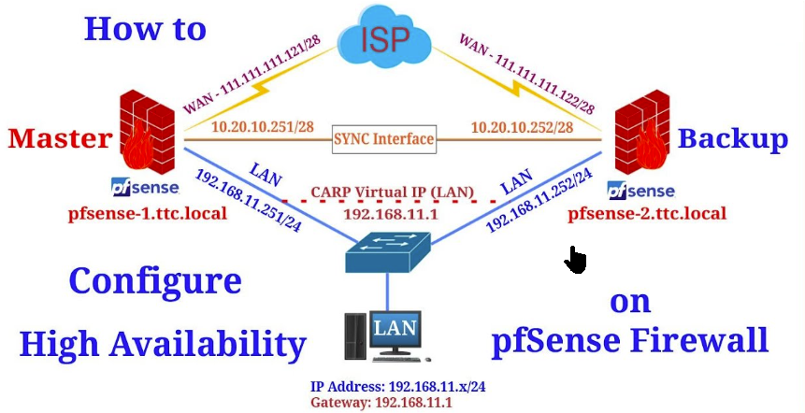
HƯỚNG DẪN KHAI BÁO DỰ PHÒNG THIẾT BỊ PFSENSE
Nguyễn Văn Bình

Slide 2
PHẦN 9
GIỚI THIỆU VỀ TÍNH NĂNG HA (HIGH AVAILABILITY)

Slide 3
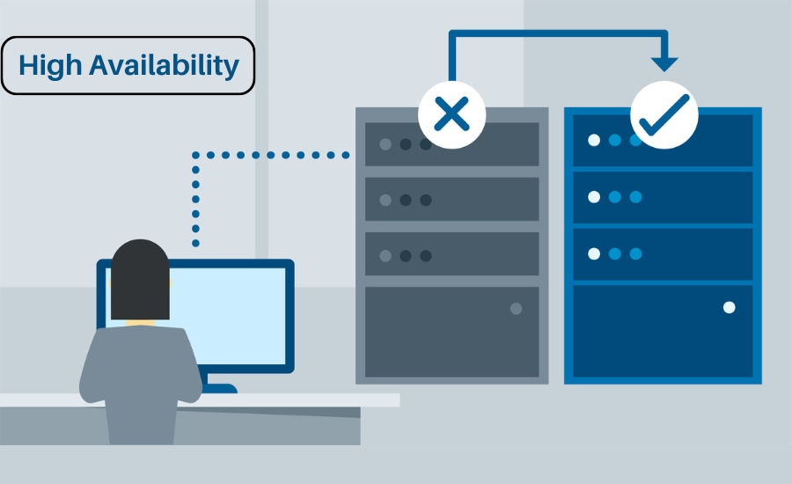
High Availability (HA) là gì
HA (High Availability) là giải pháp giúp đảm bảo hệ thống mạng vẫn hoạt động khi một thiết bị tường lửa gặp sự cố.
Cách thức hoạt động là một nhóm thiết bị sẽ chọn một thiết bị chính hoạt động và các thiết bị còn lại ở chế độ dự phòng, lắng nghe thông tin liên tục để đảm nhận thay thế thiết bị chính tự động. Với pfSense mỗi nhóm dự phòng chỉ có 2 thiết bị.
Mục tiêu nâng cao hiệu quả hoạt động của hệ thống và chất lượng của dịch vụ.

Slide 4
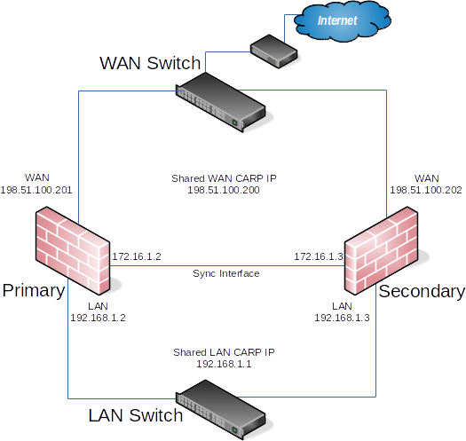
Cơ chế HA trong pfSense
pfSense triển khai HA thông qua ba thành phần chính:
Virtual IP (VIP): Địa chỉ IP ảo dùng chung giữa các thiết bị, mà Client sử dụng để kết nối.
CARP (Common Address Redundancy Protocol): Đây là giao thức có nhiệm vụ theo dõi trạng thái hoạt động của thiết bị Master, Slave và thực hiện chuyển vai trò khi xảy ra sự cố.
pfSync: Đồng bộ cấu hình và trạng thái (sessions) giữa các tường lửa Master và Salve, đảm bảo kết nối (VPN, SSH, tải file,...) không bị ngắt khi failover.
Yêu cầu:
Nên sử dụng Interface riêng dành cho việc đồng bộ giữa 2 FW thay vì sử dụng chung cổng như cổng LAN.
Các cổng có khai báo Virtual IP cần phải đặt địa chỉ IP tĩnh.

Slide 5
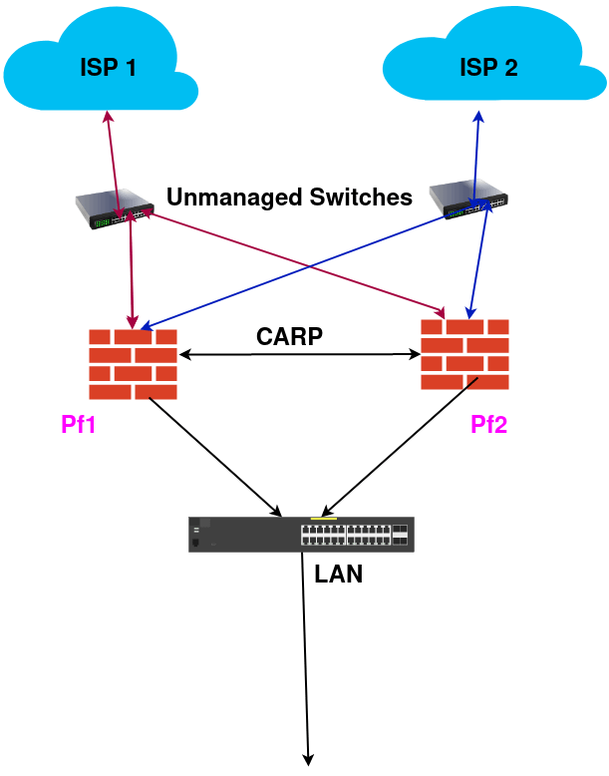
Quy trình Failover trong pfSense
Bình thường: Thiết bị Master giữ Virtual IP và xử lý lưu lượng mạng, còn thiết bị Backup hoạt động ở chế Standby.
Khi Master gặp sự cố: Thiết bị Backup sẽ “phụ trách” Virtual IP và đóng vai trò Master mới, tiếp tục xử lý lưu lượng. Thời gian chuyển vai trò khoảng vài giây.

Slide 6
PHẦN 10
HƯỚNG DẪN CẤU HÌNH HA CHO PFSENSE

Slide 7
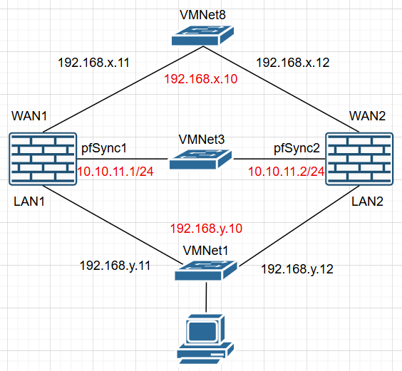
Sơ đồ LAB
Hệ thống gồm 2 Firewall với 3 cổng kết nối LAN, WAN và pfSync (không dùng DMZ cho đỡ phức tạp).
Máy tính Ubuntu dùng để kiểm tra hoạt động của tính năng HA sau khai báo.
Các địa chỉ IP của cổng LAN & WAN tùy theo thông tin của VMWare.

Slide 8
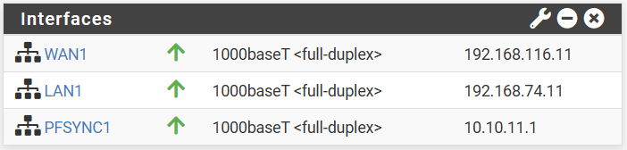
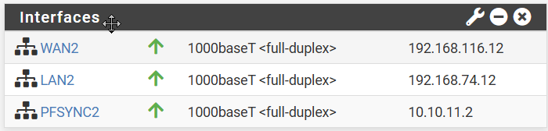
Khai báo địa chỉ các Interface
Thực hiện khai báo địa chỉ IP theo mô hình LAB

Slide 9
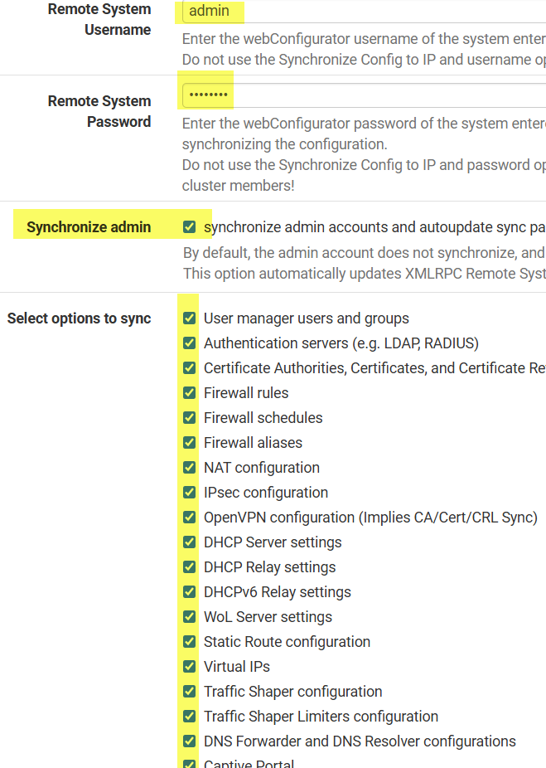
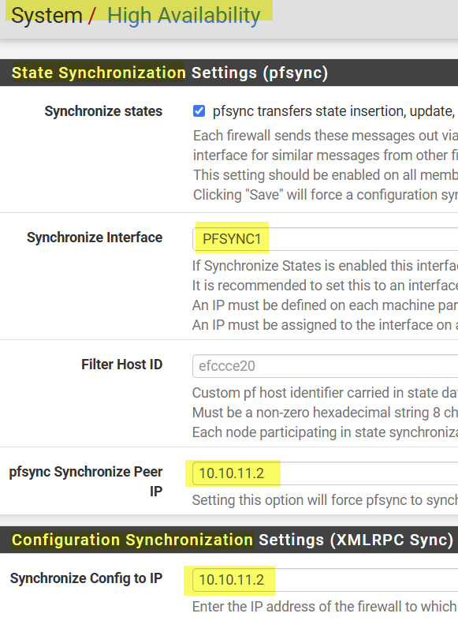
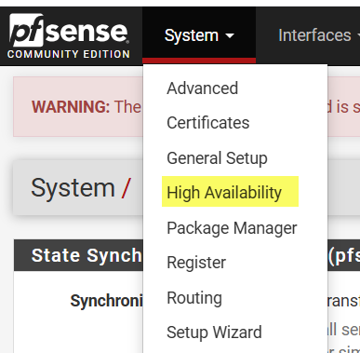
Khai báo đồng bộ thông tin
Bật tính năng đồng bộ trạng thái và cấu hình

Slide 10
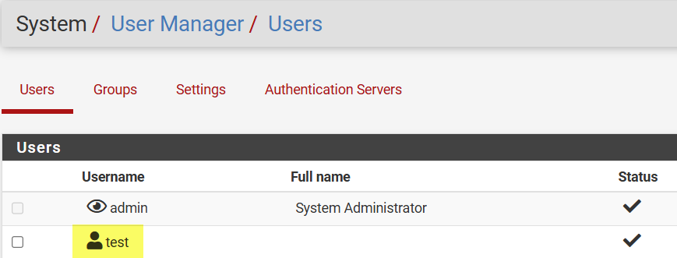
Kiểm tra đồng bộ thông tin
Tạo Username test trên FW01 và kiểm tra trên FW02

Slide 11
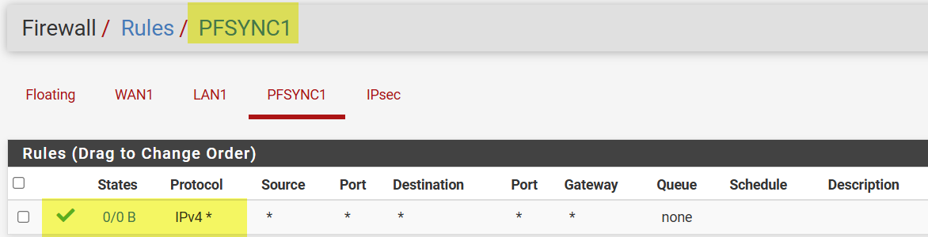
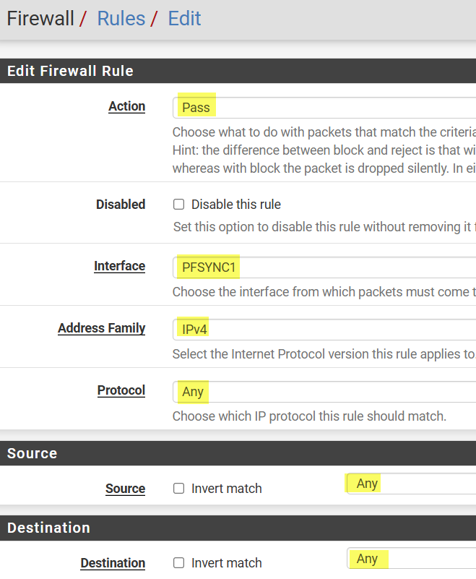
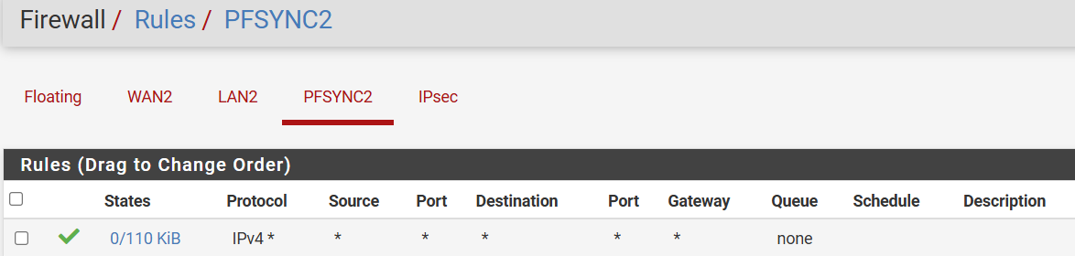
Khai báo Firewall Rule cho phép đồng bộ
Tạo Rule cho phép đồng bộ

Slide 12
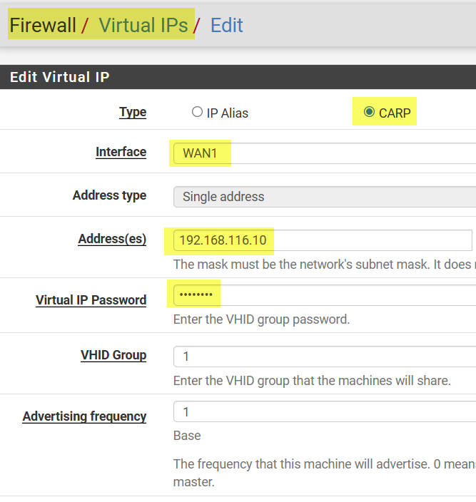
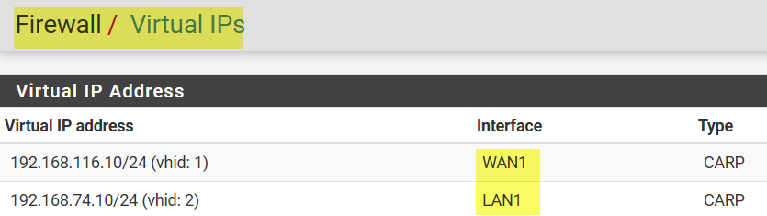
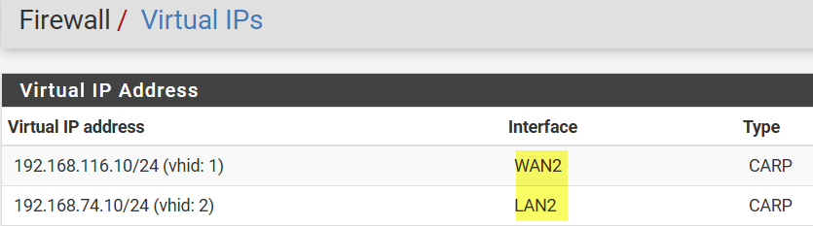
Tạo Virtual IP
Khai báo địa chỉ Virtual IP cho cổng LAN, WAN
Chỉ cần khai ở FW01, cấu hình sẽ tự đồng bộ qua FW02

Slide 13
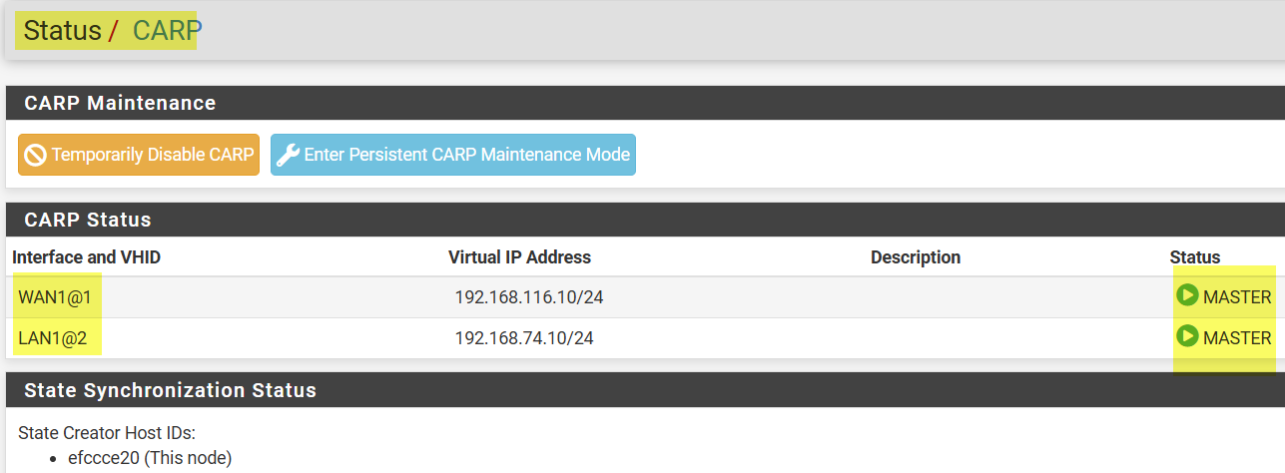
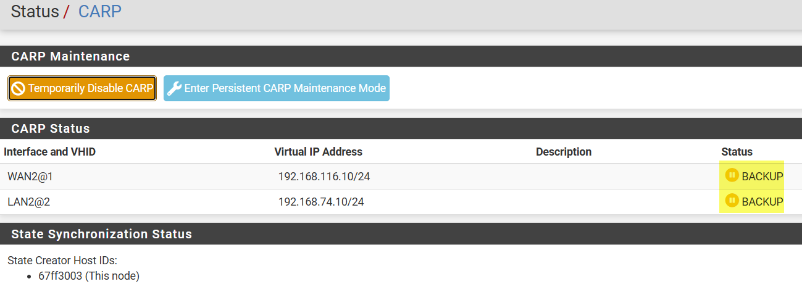
Kiểm tra trạng thái dự phòng
Khai báo địa chỉ Virtual IP cho cổng LAN, WAN
Chỉ cần khai ở FW01, cấu hình sẽ tự đồng bộ qua FW02

Slide 14
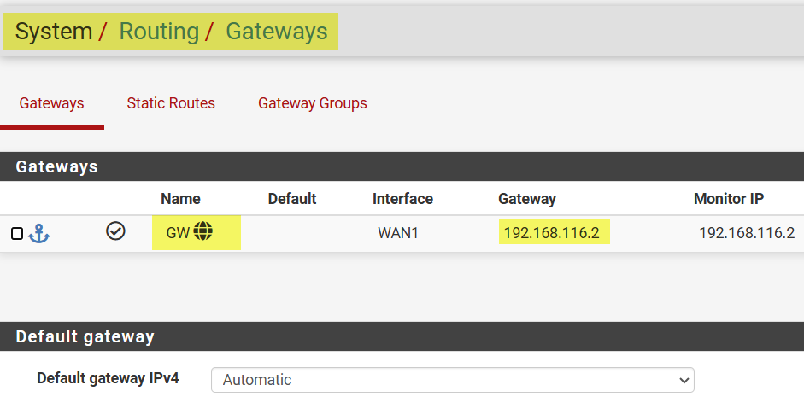
Khai báo Default Gateway
Do các cổng WAN sử dụng địa chỉ IP tĩnh nên cần khai báo địa chỉ Default Gateway.
Chỉ cần khai ở FW01, cấu hình sẽ tự đồng bộ qua FW02

Slide 15
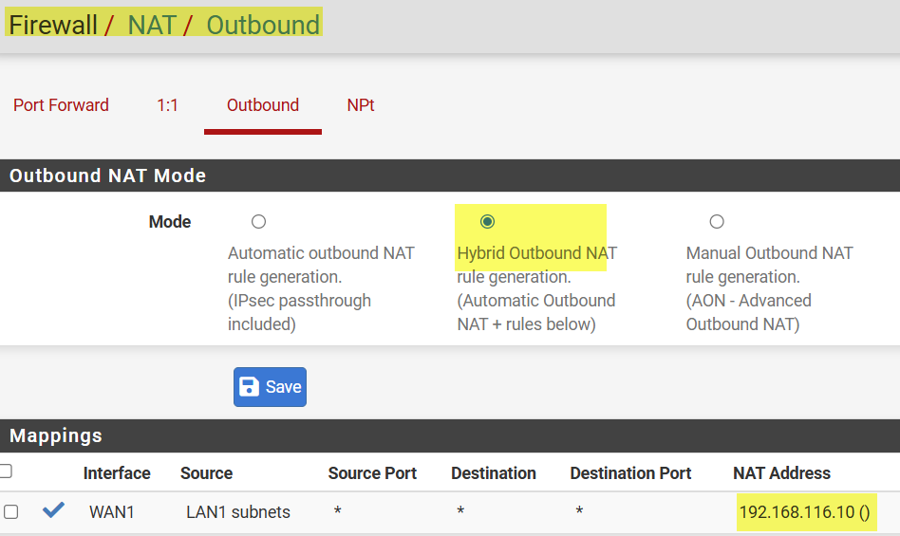
Thay đổi NAT Outbound Rule
Đổi việc NAT từ địa chỉ cổng WAN vật lý sang địa chỉ Virtual IP của cổng WAN.
Thực hiện tương tự cho khai báo Port Forward nếu có.

Slide 16
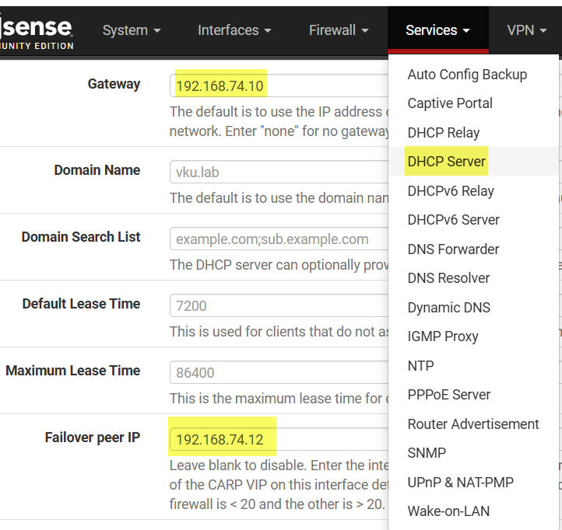
Thay đổi NAT Outbound Rule
Thay đổi Gateway cho khai báo DHCP Server

Slide 17
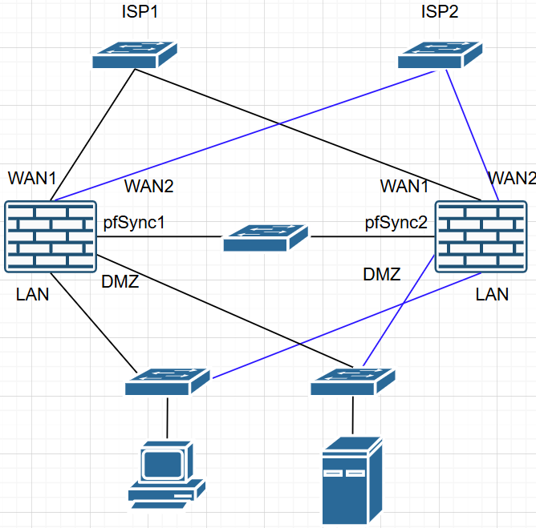
Mô hình nhiều kết nối

Slide 18
Một số chú ý

Slide 19

Thảo luận

